Slide 1
ナップサック問題
ナップサックに入り切る範囲で、価値を最大化したい

Slide 2
・スーパーで買い物をする
・図書館に本を返却する
・郵便局で手紙を出す

Slide 3
最短経路探索問題
D
8
15
B
G
2
1
1
10
A
E
I
2
7
12
C
H
2
3
F
3
A
から
I
まで行きたい
その際、辺のコストの合計を最小にしたい

Slide 4
最短経路探索問題
D
8
15
B
G
2
1
1
10
A
E
I
2
7
12
C
H
2
3
F
3
最短経路
コストの合計：13

Slide 5
最短経路探索問題の部分問題
3
A
E
I
10
最短パスがA-E-Iという経路であれば、
A-Eのパス、E-Iのパスも最短である

Slide 6
部分問題が解けている時の「最後の仕上げ」
「AからG」の最短パスのコストは13
13
G
1
A
I
11
H
2
「AからH」の最短パスのコストは11
A-G-I (13+1) > A-H-I (11+2)
上記からA-H-Iの経路が最短であることがわかる

Slide 7
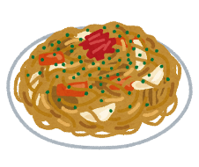
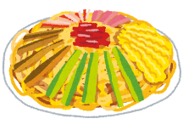
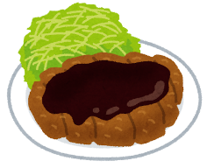
再帰による「全探索」
注文する
注文しない

